Slide 1
Vegetatieve zenuwstelsel
autonoom of onwillekeurig, niet onder invloed van de wil
Regelen de werking van de inwendige organen (stimuleren/remmen)
Werkt samen met het hormoonstelsel

Slide 2
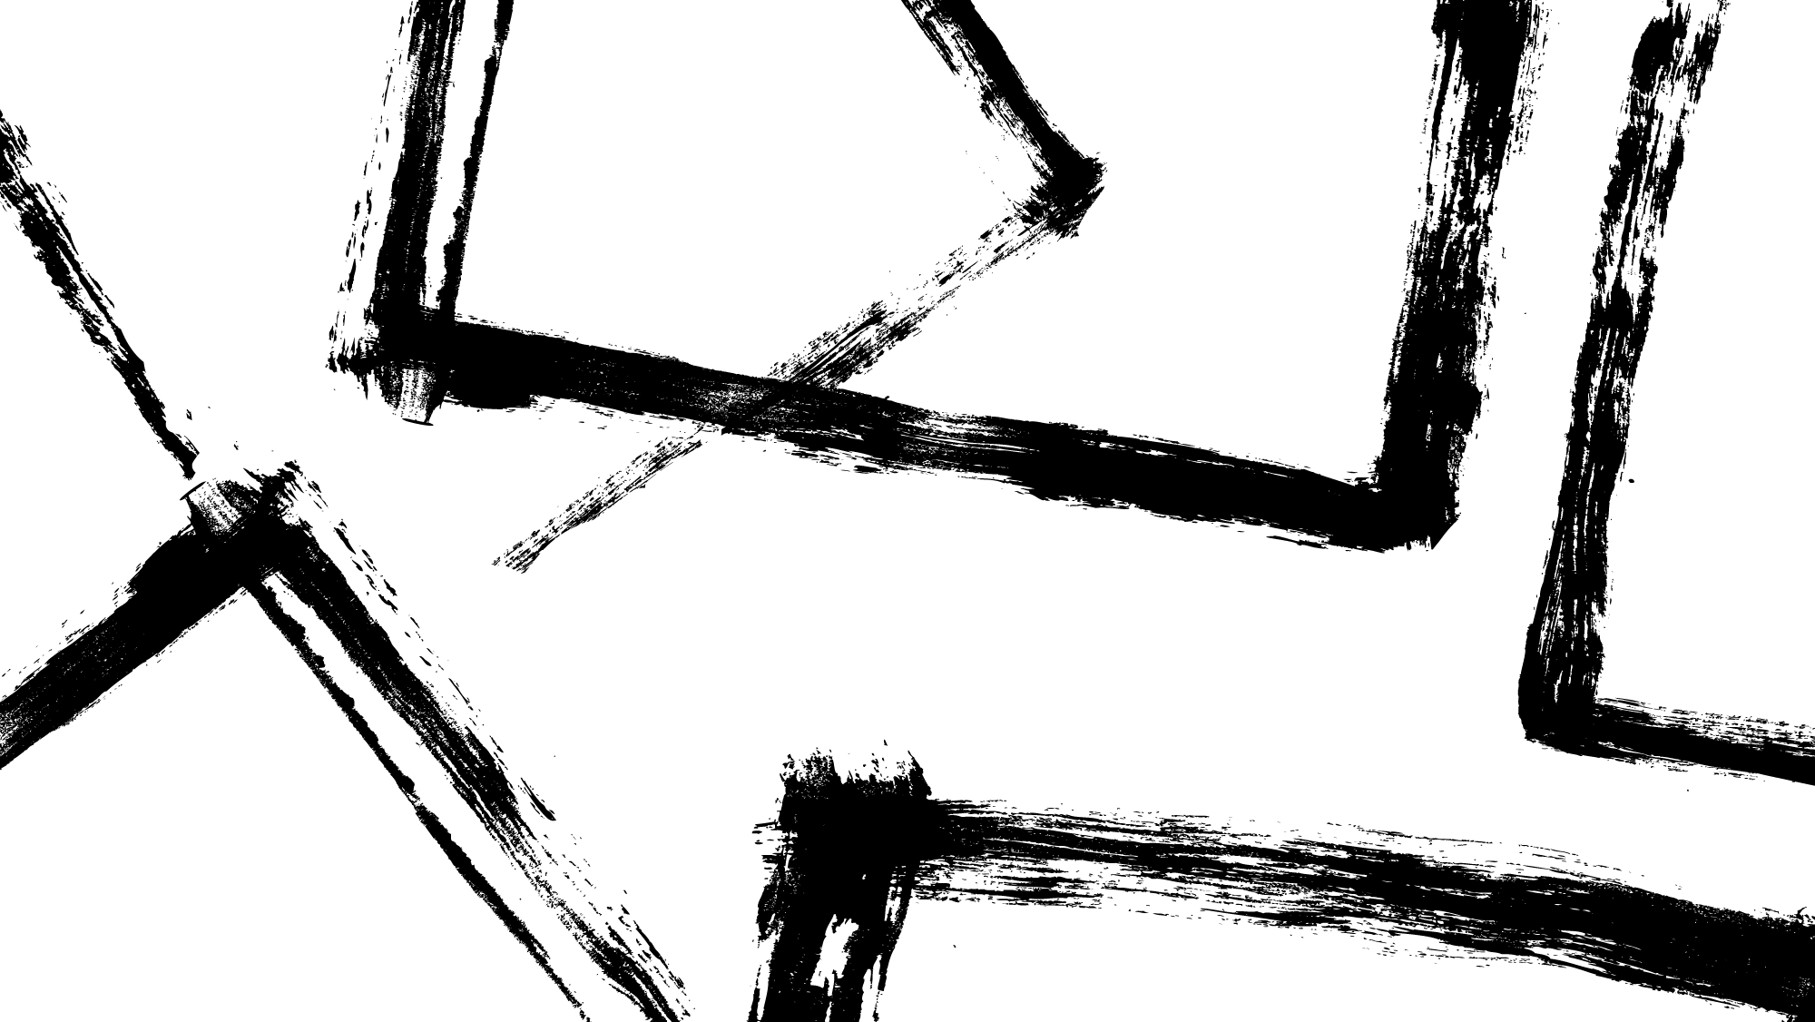
Twee onderdelen:
Het bestaat uit twee delen:
sympathische werking, lichaam wordt in staat van paraatheid gebracht. Het bevordert verbranding, waarbij energie vrijkomt.
parasympathische werking, lichaam komt tot rust.
Organen zijn verbonden met een sympathische zenuw en een parasympathische zenuw

Slide 3
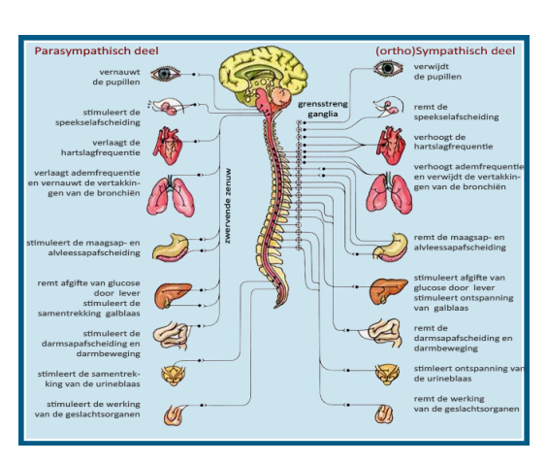

Slide 4
Functie sympathische zenuwstelsel
-ogen: pupilverwijding; -speekselklieren: afname van de speekselproductie; -slijmvliezen van neus en mond: afname slijmproductie; -hart: het klopt sneller, de slagen zijn krachtiger; -longen: verwijden van de luchtpijptakjes (bronchioli), waardoor per ademhaling meer lucht binnenkomt; -maag: afname van de maagcontracties; -darmen: afname van de darmcontracties; -lever: stimuleren van de omzetting van glycogeen naar glucose; -nieren: remmen van de urineproductie; -bijnieren: stimuleren van de uitscheiding van adrenaline en noradrenaline; -blaas: ontspannen van de spieren van de blaas waardoor urine-uitscheiding geremd wordt.

Slide 5
Functie parasympatische zenuwstelsel
-ogen: pupilvernauwing, sluiten van de ogen; -speekselklieren: toename van de speekselproductie; -slijmvliezen neus en mond: toename slijmproductie; -hart: het klopt trager, de hartslagen zijn minder krachtig; -longen: vernauwen van de luchtpijptakjes (bronchioli), waardoor er per ademhaling minder lucht binnenkomt; -maag: uitscheiding maagsappen, toename van de maagcontracties; -darmen: toename vertering, uitscheiding darmsappen en darmcontracties; -nieren: stimulatie urineproductie; -blaas: blaascontractie waardoor urine-uitscheiding kan plaatsvinden.

Slide 6
Oefentoets zenuwstelsel
In de wiki bij les staat een oefentoets over het zenuwstelsel.
Maak deze toets

